Slide 1



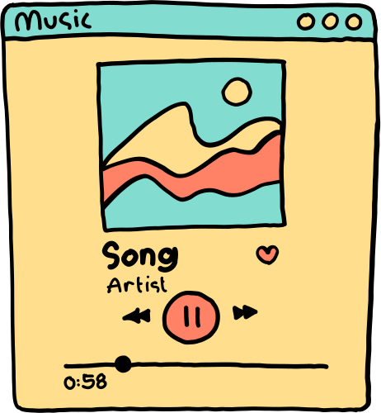
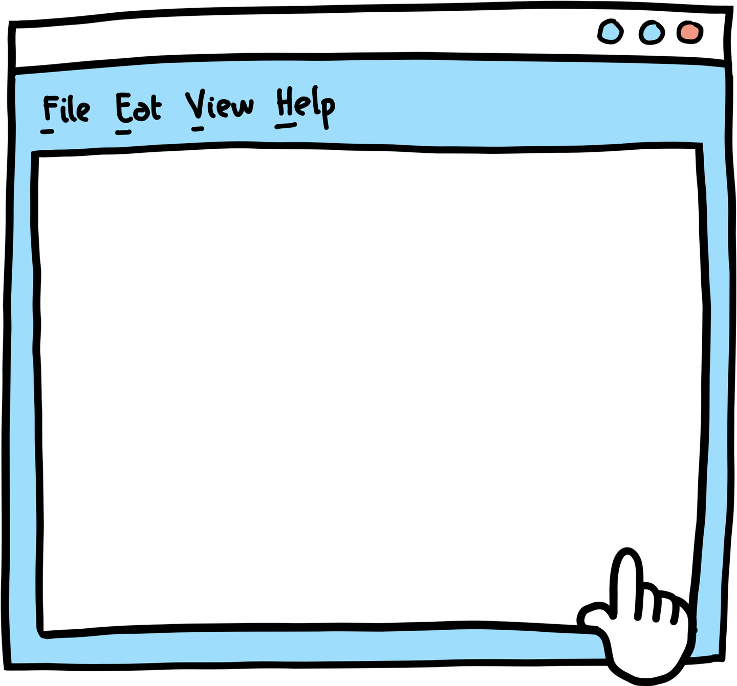



บทที่ 1
เทคโนโลยีและโลกดิจิทัล

Slide 2




01
การใช้สมาร์ตโฟน
คอมพิวเตอร์
และอินเทอร์เน็ตอย่างเหมาะสม
เทคโนโลยีและดิจิทัล
02
การปรับตัวในยุคดิจิทัล

Slide 3


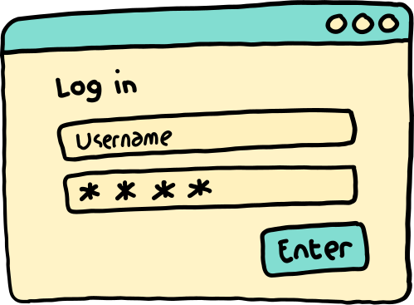

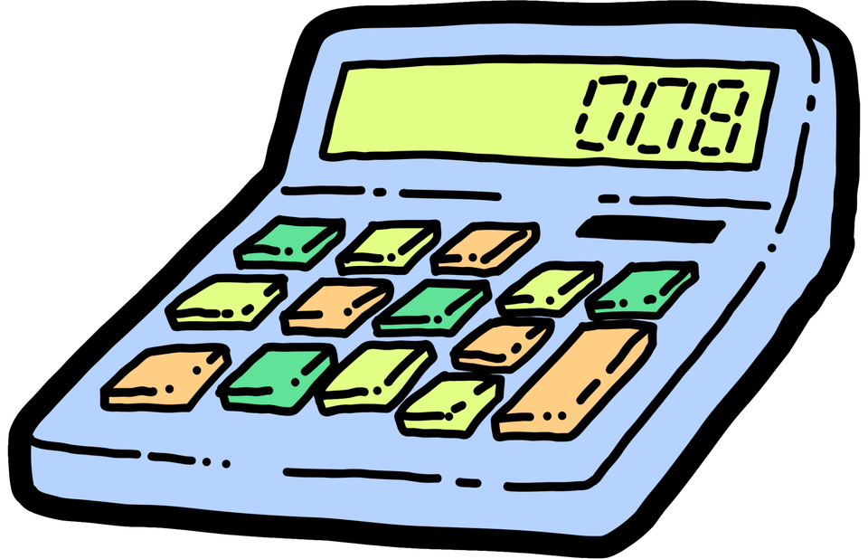
ความสำคัญของเทคโนโลยีในชีวิตประจำวัน
ปัจจุบันสมาร์ตโฟน คอมพิวเตอร์ และอินเทอร์เน็ต เป็นส่วนหนึ่งของชีวิตประจำวัน ใช้ในการสื่อสาร การเรียน การทำงาน การซื้อขายสินค้า และความบันเทิง หากใช้อย่างเหมาะสมจะช่วยเพิ่มความสะดวก รวดเร็ว และพัฒนาคุณภาพชีวิตได้

Slide 4
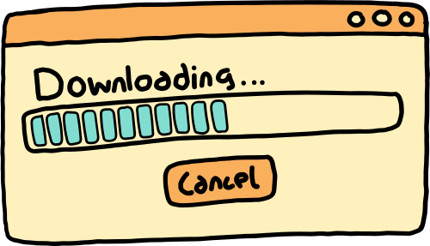
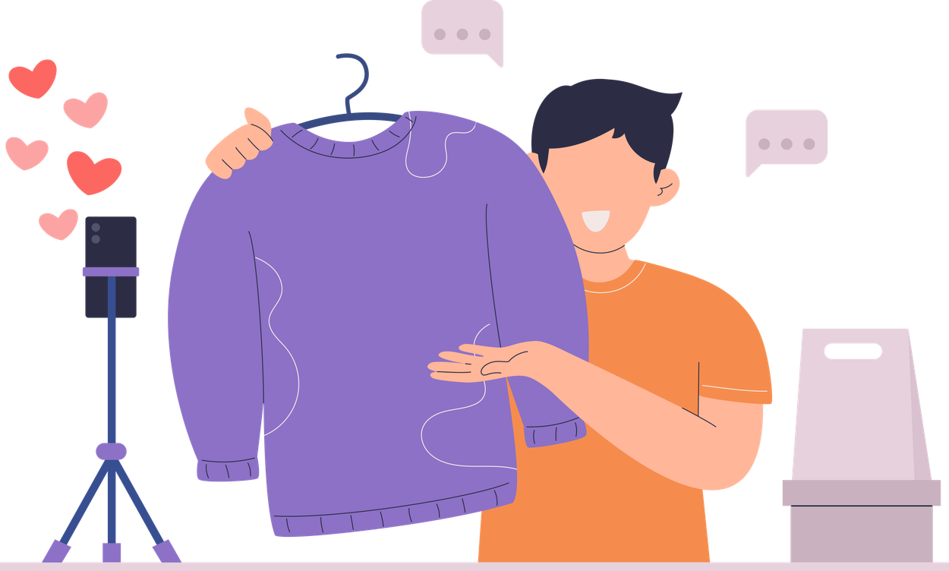
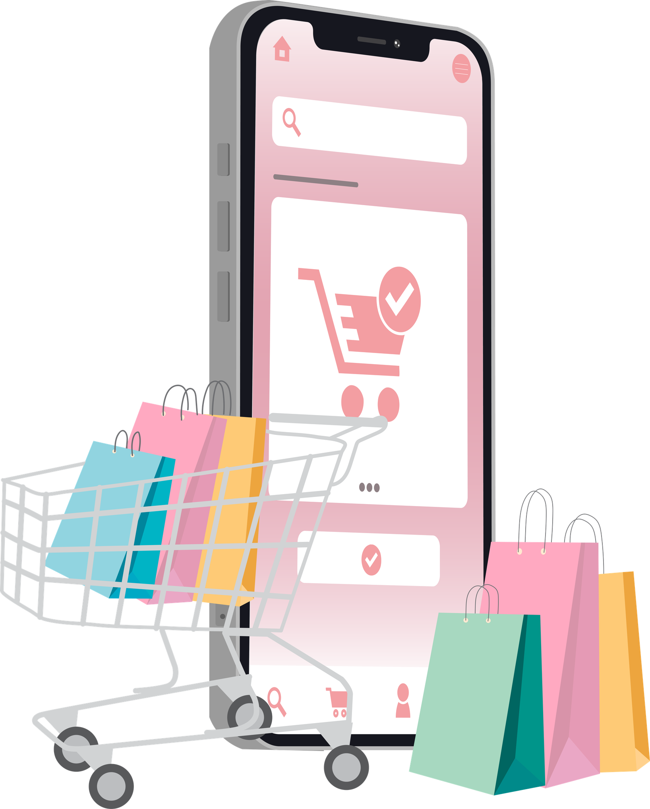
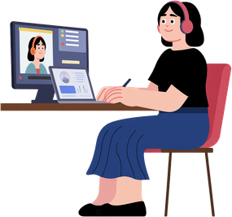


  ใช้สร้างรายได้ผ่านสื่อดิจิทัล
ตัวอย่าง
  ซื้อสินค้าและชำระเงินออนไลน์
  ทำงานออนไลน์หรือประชุมทางไกล
  ใช้ค้นคว้าข้อมูลเพื่อการศึกษา
  ติดต่อสื่อสารผ่านแอปพลิเคชัน

Slide 5

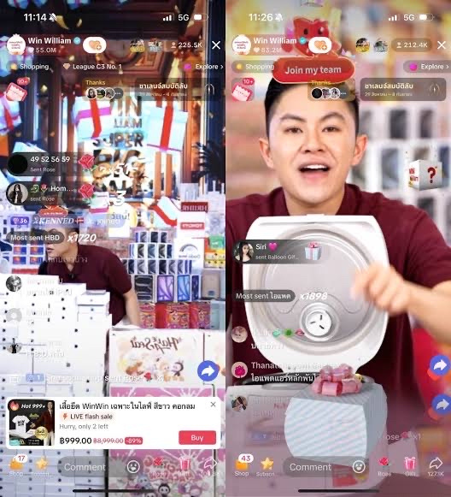
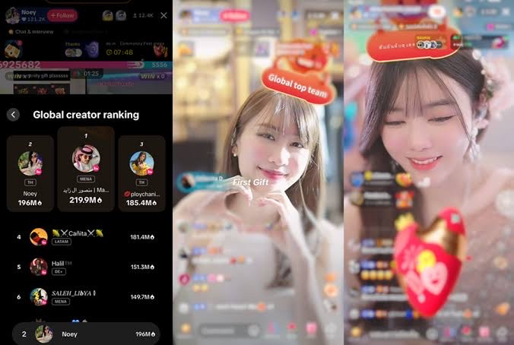
  ใช้สร้างรายได้ผ่านสื่อดิจิทัล

Slide 6



  ซื้อสินค้าและชำระเงินออนไลน์

Slide 7


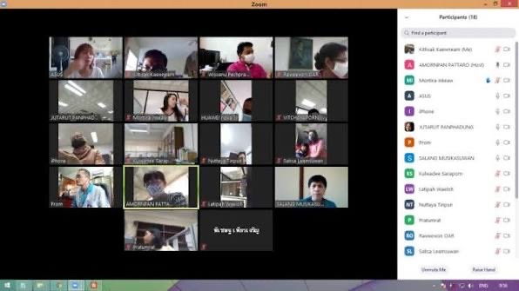
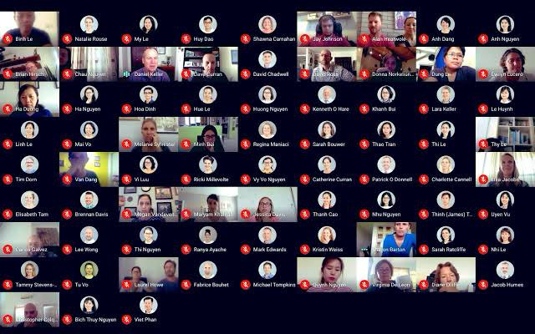
  ทำงานออนไลน์หรือประชุมทางไกล

Slide 8



  ใช้ค้นคว้าข้อมูลเพื่อการศึกษา

Slide 9








  ติดต่อสื่อสารผ่านแอปพลิเคชัน

Slide 10




การใช้สมาร์ตโฟน
อย่างเหมาะสม

Slide 11





ใช้สมาร์ทโฟนให้เกิดประโยชน์
  ใช้เพื่อการเรียนรู้และพัฒนาตนเอง
  จัดตารางเวลาและบันทึกงาน
  ใช้แอปที่ช่วยเพิ่มประสิทธิภาพในการทำงาน
  จำกัดเวลาการเล่นเกมหรือโซเชียลมีเดีย

Slide 12
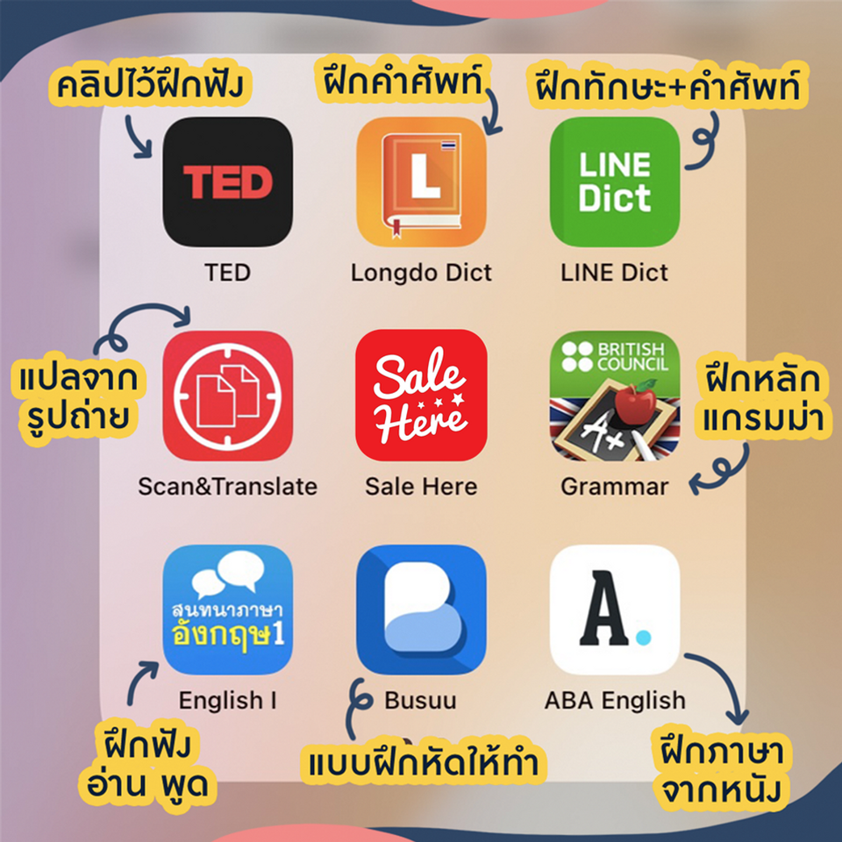
ใช้เพื่อการเรียนรู้และพัฒนาตนเอง

Slide 13
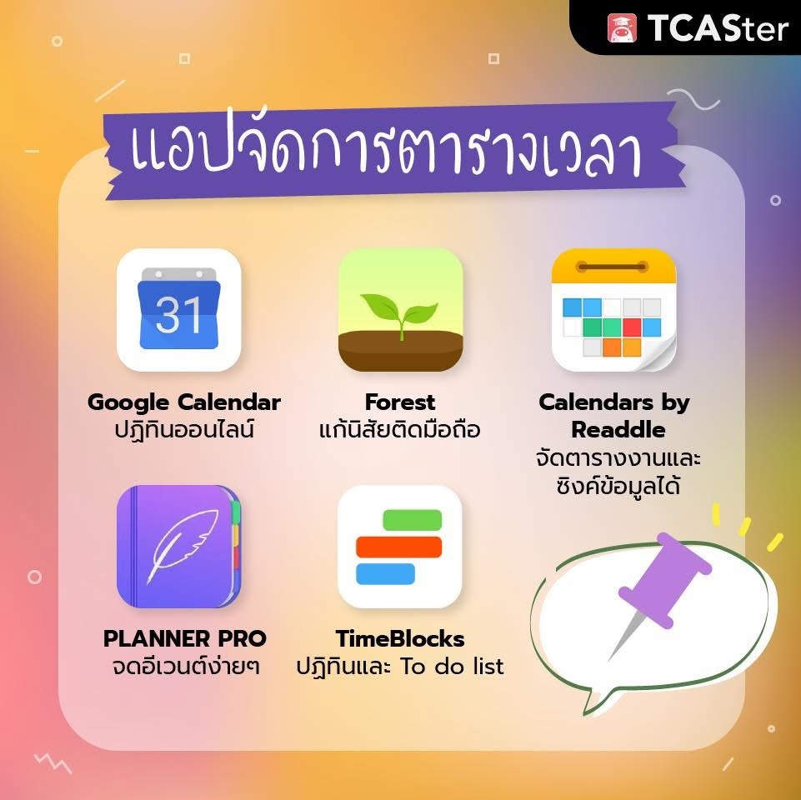
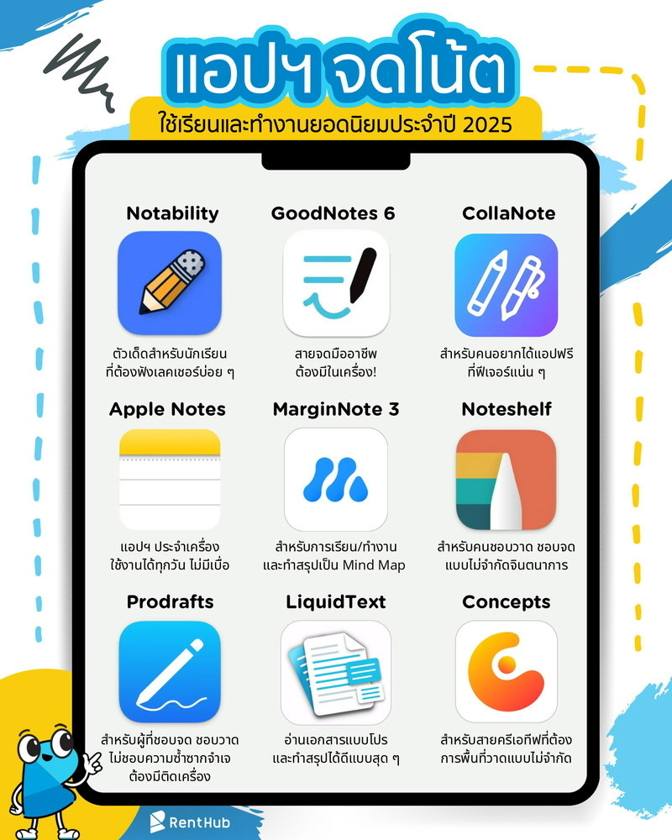
จัดตารางเวลาและบันทึกงาน

Slide 14

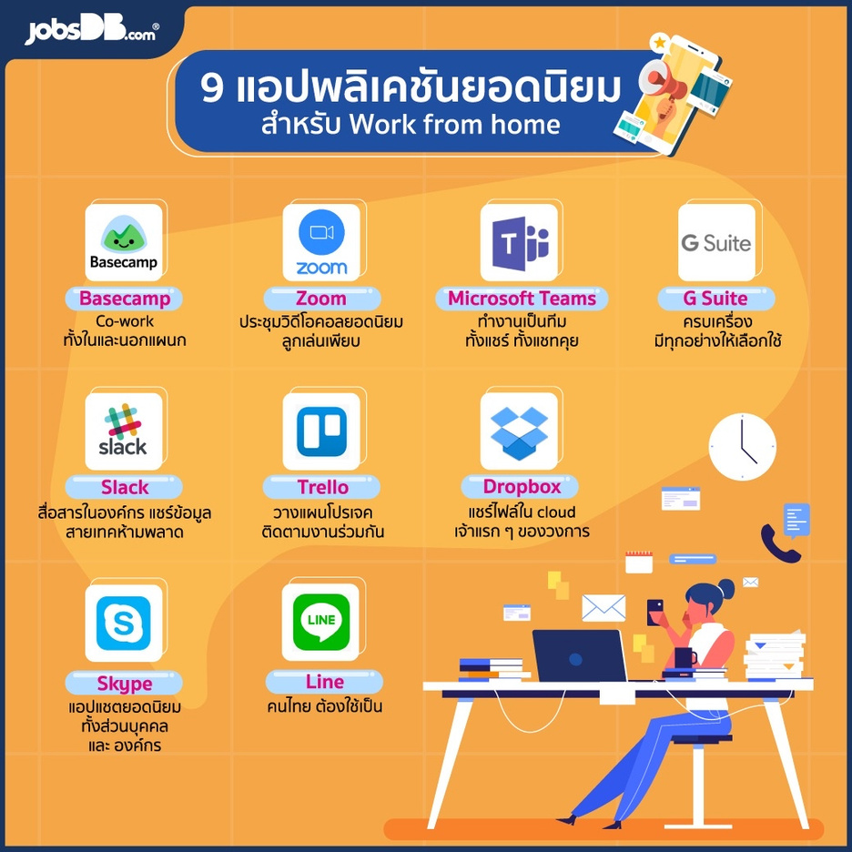
ใช้แอปที่ช่วยเพิ่มประสิทธิภาพในการทำงาน

Slide 15
ดูแลสุขภาพจากการใช้สมาร์ตโฟน
  ไม่เล่นโทรศัพท์เป็นเวลานานเกินไป
  พักสายตาทุก 20–30 นาที
  ปรับแสงหน้าจอให้เหมาะสม
  ไม่นอนเล่นโทรศัพท์จนดึก
ผลเสียจากการใช้มากเกินไป
  ปวดตา ปวดคอ
  นอนหลับยาก
  สมาธิลดลง
  เสพติดโซเชียลมีเดีย

Slide 16
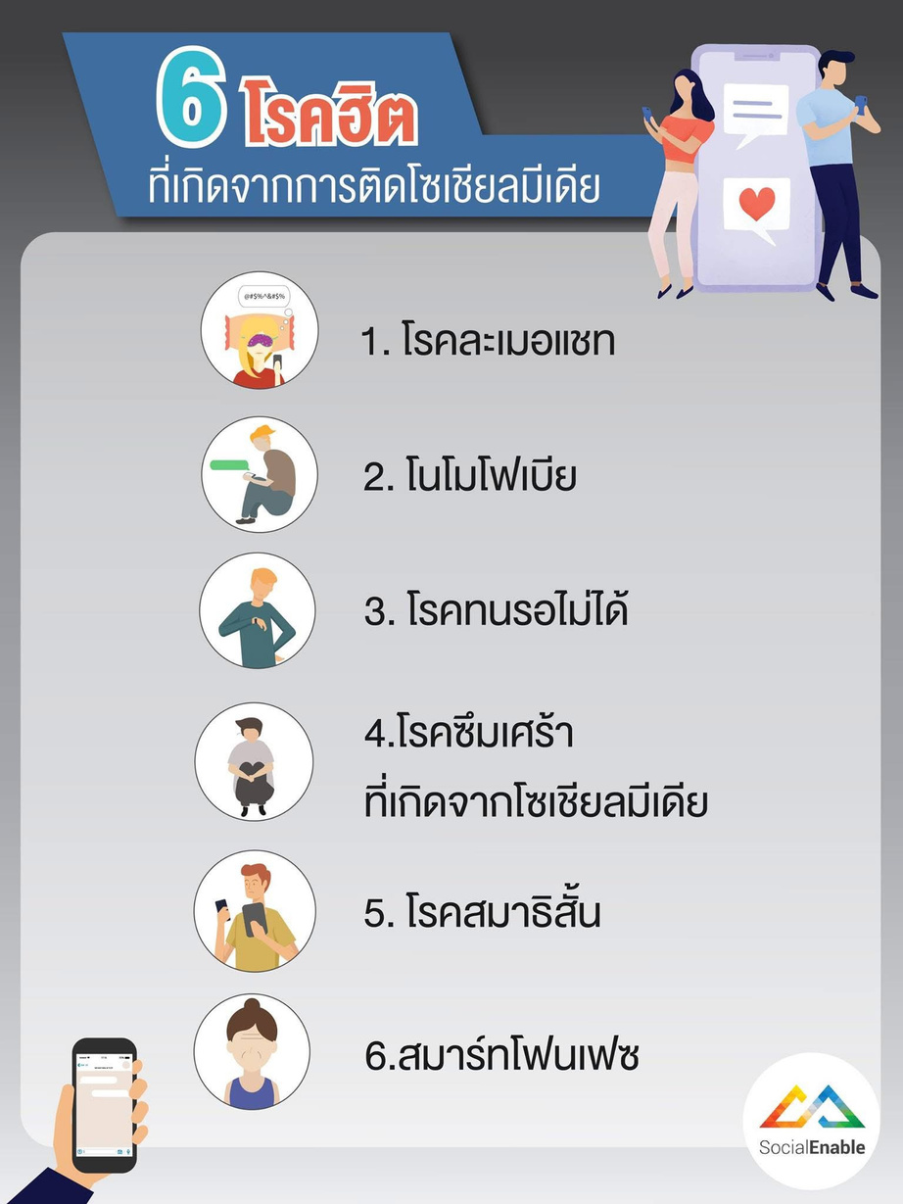


Slide 17

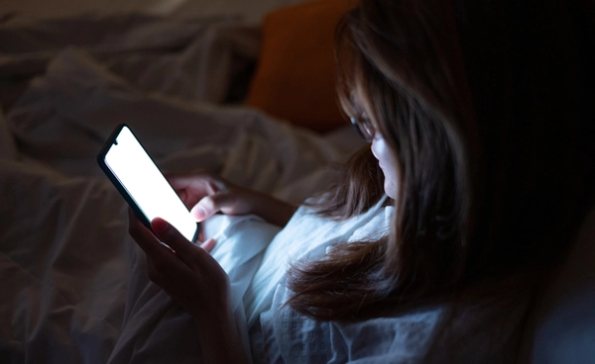
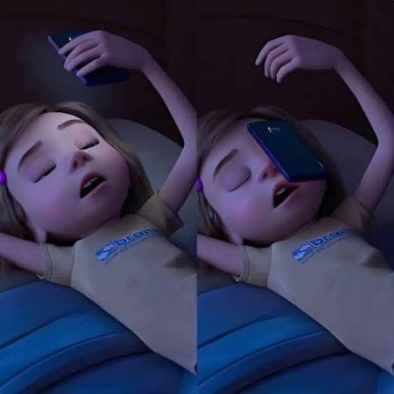


Slide 18



Slide 19
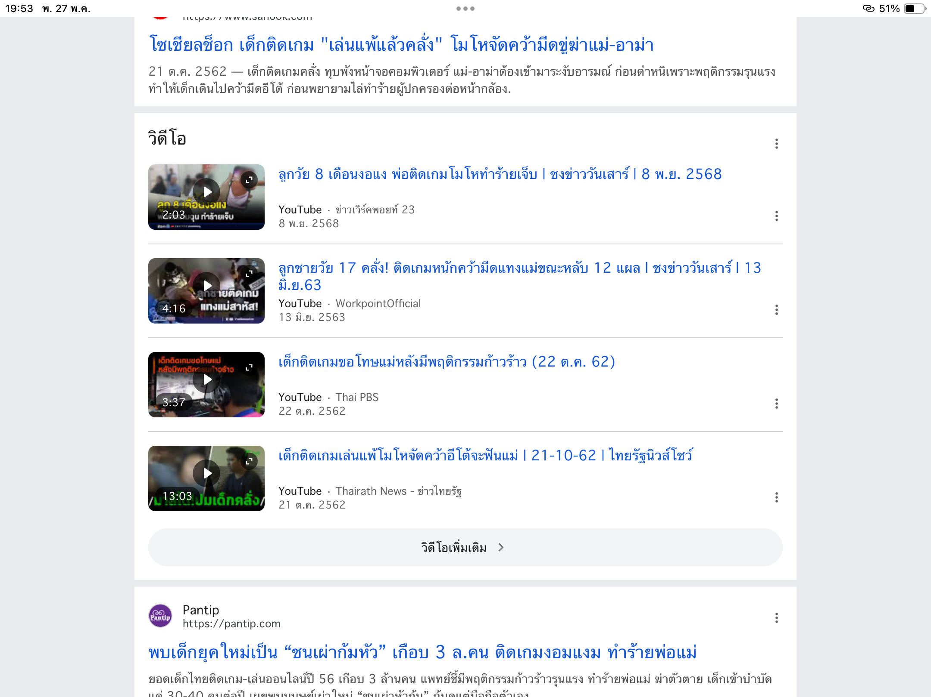

Slide 20


มารยาทในการใช้สมาร์ทโฟน
  ไม่ใช้โทรศัพท์ระหว่างเรียนหรือประชุม
  ไม่เปิดเสียงดังรบกวนผู้อื่น
  ขออนุญาตก่อนถ่ายรูปหรืออัดวิดีโอ
  ใช้คำพูดสุภาพในโลกออนไลน์

Slide 21
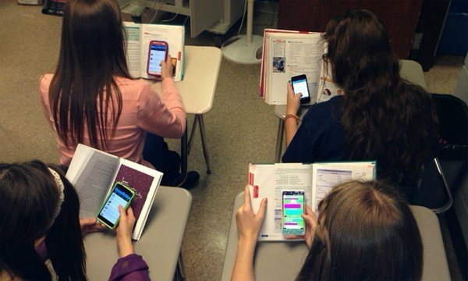


Slide 22


Slide 23
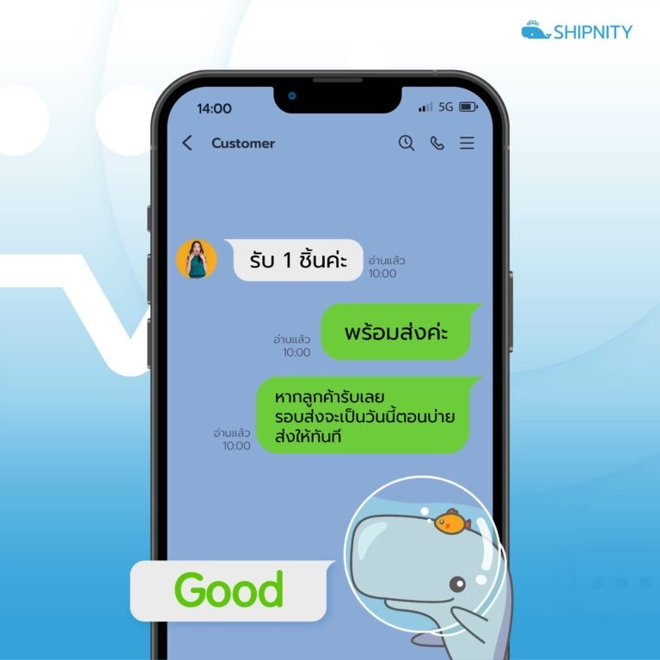
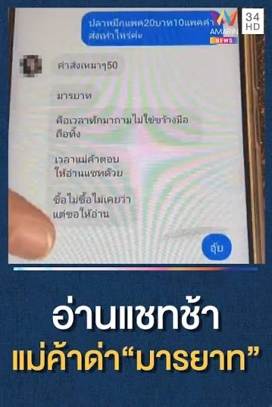
ใช้คำพูดสุภาพในโลกออนไลน์

Slide 24
การใช้คอมพิวเตอร์อย่างเหมาะสม

Slide 25
การใช้เพื่อการศึกษาและทำงาน
  ใช้ค้นคว้าข้อมูล
  ใช้สร้างเอกสาร งานนำเสนอ และตารางข้อมูล
  ฝึกทักษะใหม่ เช่น ออกแบบกราฟิก เขียนโปรแกรม

Slide 26




การใช้อินเทอร์เน็ตเหมาะสมและปลอดภัย

Slide 27

การค้นหาข้อมูลอย่าง
มีวิจารณญาณ
  ตรวจสอบแหล่งที่มาของข้อมูล
  เปรียบเทียบข้อมูลจากหลายเว็บไซต์
  ไม่เชื่อข่าวทันทีโดยไม่ตรวจสอบ

Slide 28
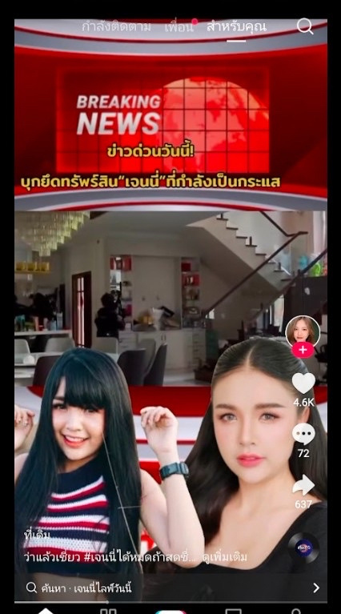


Slide 29
การป้องกันข้อมูลส่วนตัว
ข้อมูลที่ไม่ควรเปิดเผย เช่น
  รหัสผ่าน
  เลขบัตรประชาชน
  ที่อยู่
  ข้อมูลบัญชีธนาคาร
วิธีป้องกัน
  ตั้งรหัสผ่านที่คาดเดายาก
  เปิดการยืนยันตัวตน 2 ขั้นตอน
  ไม่กดลิงก์แปลก ๆ

Slide 30
23052554
0897071456

Slide 31
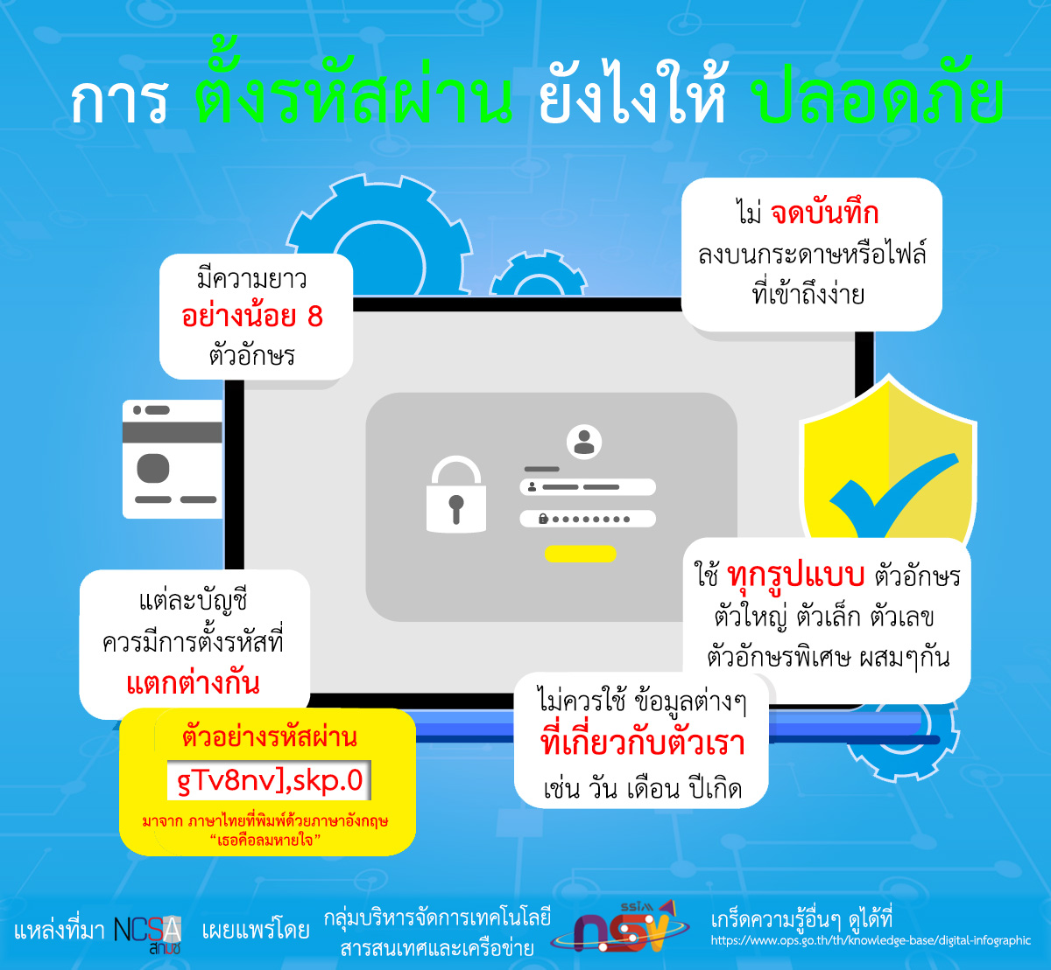

Slide 32
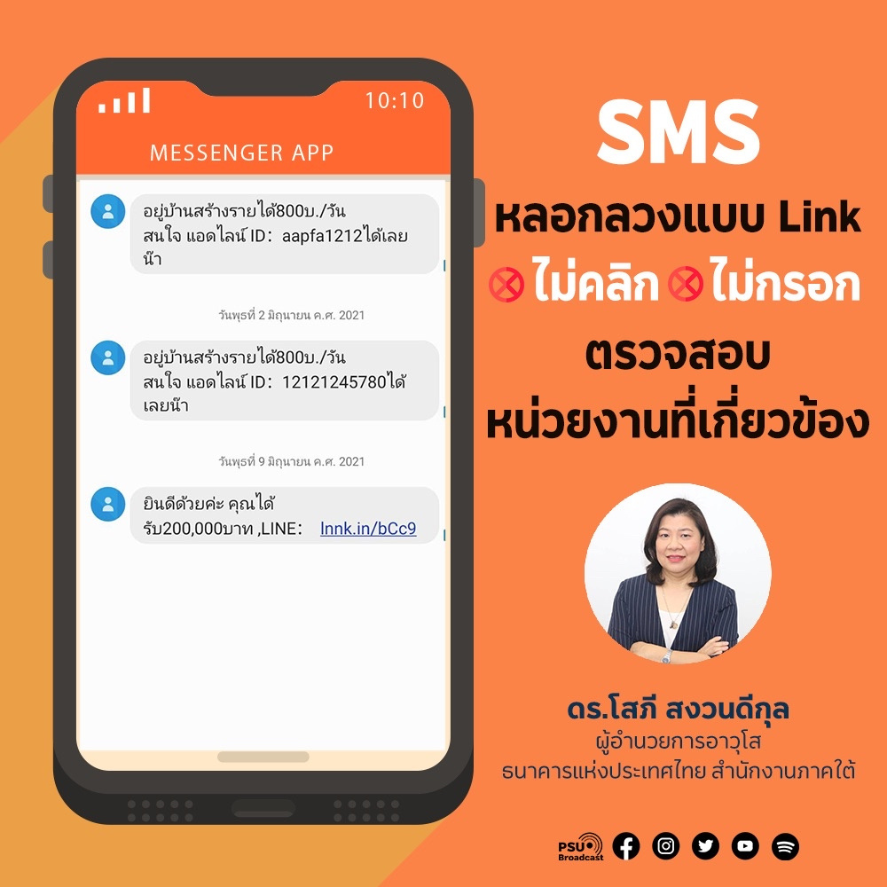
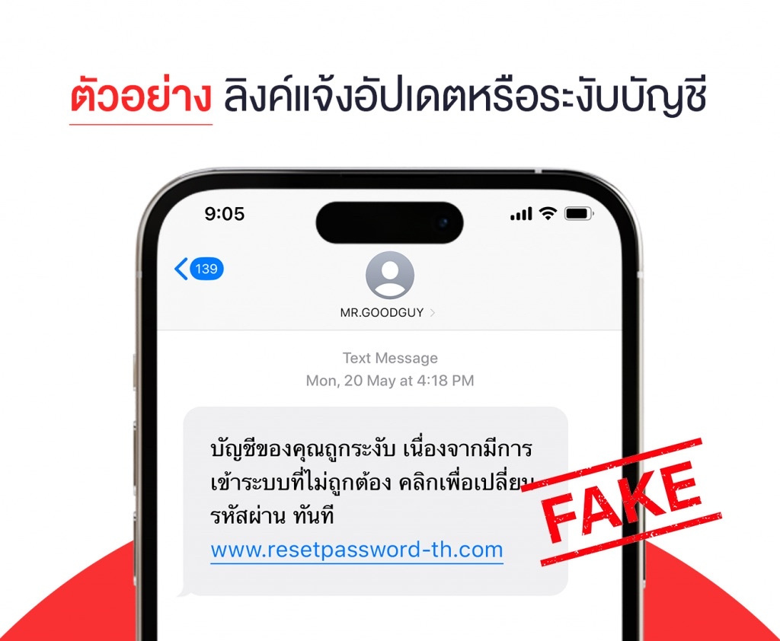

Slide 34
การใช้โซเชียลมีเดียอย่างสร้างสรรค์
  แชร์ข้อมูลที่เป็นประโยชน์
  ไม่โพสต์ข้อความสร้างความเกลียดชัง
  เคารพความคิดเห็นของผู้อื่น
  คิดก่อนโพสต์ทุกครั้ง

Slide 35
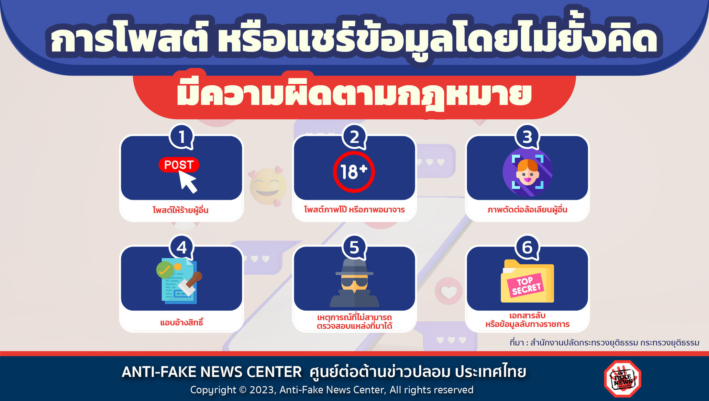

Slide 36
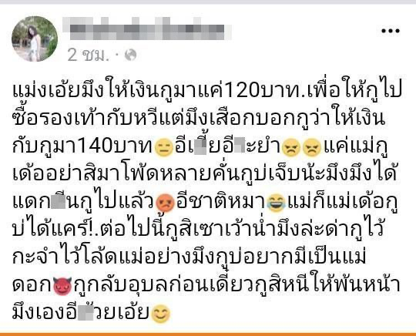
ไม่โพสต์ข้อความสร้างความเกลียดชัง

Slide 37


Slide 38
